Slide 1
Herzlich Willkommen zu
„How to become a Dr.-Ing.?“!
Schön, dass Sie da sind! Wir starten gemeinsam um 16Uhr.

Slide 2
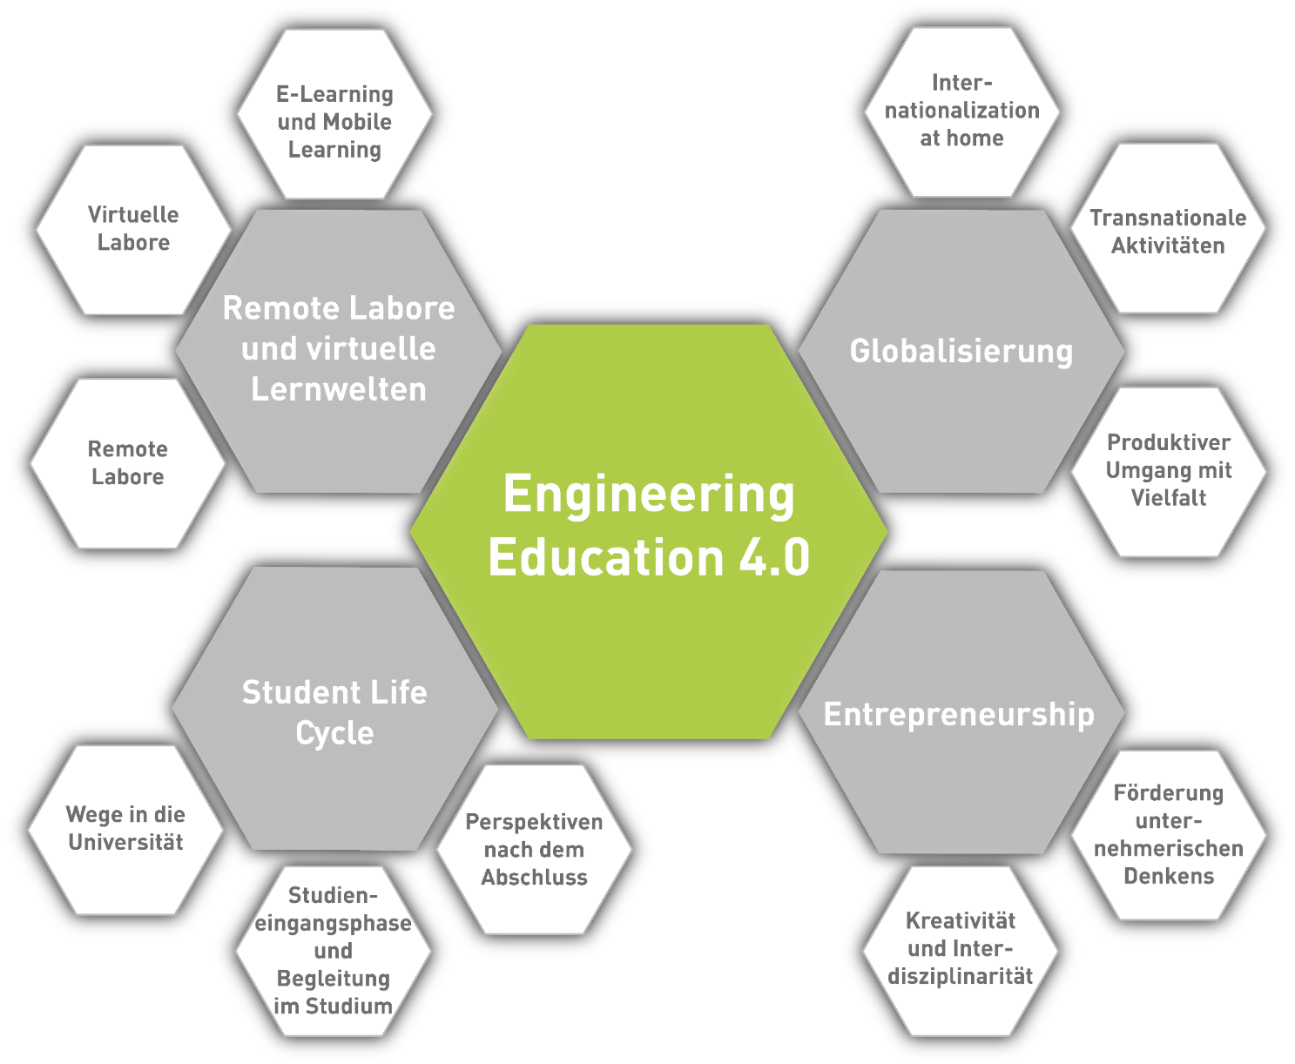
Einführung
ELLI 2 – Exzellentes Lehren und Lernen in den Ingenieurwissenschaften
Notes:
Vorstellung von ELLI
RWTH Aachen University, TU Dortmund, Ruhr-Universität Bochum
„Exzellentes Lehren und Lernen in den Ingenieurwissenschaften“
4 Kernbereiche (in hellgrau), daran angegliederte Maßnahmen
Dieses Seminar ist im KB 1 verankert

Slide 3
Einführung
Feedbackregeln des Seminars
„Ich“/ “mir“ statt „man“
Mit Positivem starten
Konstruktive Vorschläge
Feedback sacken lassen
Notes:
Allgemeine Regeln
Fragen können jederzeit gestellt werden
Bei Bedarf nach Pause fragen

Slide 4
Einführung
Ziele des Seminars
Zum Schluss unseres Termins…
wurden Sie bei der Entscheidungsfindung und Planung zum Ablauf der Promotion unterstützt.
kennen Sie verschiedene Anforderungsprofile und Finanzierungsmöglichkeiten.
wissen Sie um die Besonderheiten der Ingenieurpromotion.

Slide 5
Einführung
Mögliche Module des Abends
Promotionswege
Planung & Ablauf
Besondere Situationen
Promotion am Lehrstuhl
Themenfindung
Promotion mit Kind
außeruniversitäre Forschungseinrichtung
Betreuung
Promotion mit Behinderung
Industriepromotion
Phasen einer Promotion
Promotion mit FH-Abschluss
Stipendien
Problemlösung
Promotion mit ausländischem Studienabschluss
Notes:
In den weißen Kästen ist Platz für das Setzen von Stempeln per Zoom Kommentarfunktion. Sobald alle abgestimmt haben und das Ergebnis feststeht, muss über die Leiste mit Kommentartools „Löschen“ geklickt werden, um die Stempel nicht auf den nächsten Folien weiterhin anzuzeigen.

Slide 6
Entscheidungsfindung
Besonderheiten einer ingenieurwissenschaftlichen Promotion
Finanzmittel: größtenteils von außen beschafft (Drittmittel)
Promovierende: volle Stelle
Promotion = meist kleines Projekt verbunden mit anderen Projekten (Teilprojekt eines Drittmittelprojektes)
Verpflichtungen neben der Promotion: Lehre, Projektarbeit zur Einwerbung von Finanzmitteln, Technologietransfer, organisatorische Aufgaben, Tagungen, Gremienarbeit
meist Studierende, die die Promovierenden unterstützen (Betreuung der Abschlussarbeiten oder studentische Hilfskräfte)
nach Promotion meist Wechsel in die Industrie und Wirtschaft
Quelle: Studien: Prof. Nagel und Dr. Rüssmann (RWTH 2010), Prof. Dr.-Ing. Michael F. Zäh (2008)
Notes:
In den weißen Kästen ist Platz für das Setzen von Stempeln per Zoom Kommentarfunktion. Sobald alle abgestimmt haben und das Ergebnis feststeht, muss über die Leiste mit Kommentartools „Löschen“ geklickt werden, um die Stempel nicht auf den nächsten Folien weiterhin anzuzeigen.

Slide 7
Entscheidungsfindung
Hilfreiche Fragestellungen
Ziel
Warum möchte ich promovieren?
Was möchte ich mit der Promotion erreichen?
Alternativen
Was sind meine Alternativen zu einer Promotion?
Gibt es andere Möglichkeiten, die mich ebenso reizen und glücklich machen würden?
0
Prognosen
Ist es sinnvoll, in diesem Fachbereich zu promovieren?
Wie zukunftsfähig ist mein Thema?
Notes:
In den weißen Kästen ist Platz für das Setzen von Stempeln per Zoom Kommentarfunktion. Sobald alle abgestimmt haben und das Ergebnis feststeht, muss über die Leiste mit Kommentartools „Löschen“ geklickt werden, um die Stempel nicht auf den nächsten Folien weiterhin anzuzeigen.

Slide 8
Planung & Ablauf
Übersicht des Prozesses
Themenfindung
Betreuung
Ablauf
Phasen
Notes:
In den weißen Kästen ist Platz für das Setzen von Stempeln per Zoom Kommentarfunktion. Sobald alle abgestimmt haben und das Ergebnis feststeht, muss über die Leiste mit Kommentartools „Löschen“ geklickt werden, um die Stempel nicht auf den nächsten Folien weiterhin anzuzeigen.

Slide 9
Planung & Ablauf
Durchschnittlicher Ablauf
Themenwahl
Betreuersuche
Promotionszulassung
und Finanzierung klären
Experimente durchführen
Literatur erarbeiten
Mündliche Prüfung
Feststellung der Druckreife
Anfertigung der
Dissertationsschrift
Konzept/Modell/Beweis
Veröffentlichung der Dissertation
Übergabe der Promotionsurkunde
Literaturrecherche
Gliederung erarbeiten
Exposé
Auswertung
Abgabe der Dissertation
Eröffnung des Promotionsverfahrens
2 - 6 Jahre
Notes:
In den weißen Kästen ist Platz für das Setzen von Stempeln per Zoom Kommentarfunktion. Sobald alle abgestimmt haben und das Ergebnis feststeht, muss über die Leiste mit Kommentartools „Löschen“ geklickt werden, um die Stempel nicht auf den nächsten Folien weiterhin anzuzeigen.

Slide 10
Promotionswege
Gängige Möglichkeiten
Promotion am Lehrstuhl
Außeruniversitäre Forschungseinrichtung
Industriepromotion
Stipendien
Notes:
In den weißen Kästen ist Platz für das Setzen von Stempeln per Zoom Kommentarfunktion. Sobald alle abgestimmt haben und das Ergebnis feststeht, muss über die Leiste mit Kommentartools „Löschen“ geklickt werden, um die Stempel nicht auf den nächsten Folien weiterhin anzuzeigen.

Slide 11
Besondere Situationen
Gängige Promotionsumstände
Promotion mit Kind
Promotion mit FH-Abschluss
Promotion mit ausländischem
Studienabschluss
Promotion mit Behinderung
Notes:
In den weißen Kästen ist Platz für das Setzen von Stempeln per Zoom Kommentarfunktion. Sobald alle abgestimmt haben und das Ergebnis feststeht, muss über die Leiste mit Kommentartools „Löschen“ geklickt werden, um die Stempel nicht auf den nächsten Folien weiterhin anzuzeigen.

